Slide 1
Ханты-Мансийский автономный округ-Югра Белоярский район
Муниципальное автономное дошкольное образовательное учреждение Белоярского района
«Детский сад «Семицветик» г. Белоярский»
Воспитание духовно - нравственной культуры у детей дошкольного возраста
Воспитатель:
Дригунова Марина Михайловна
первой квалификационной категории
г. Белоярский, 2023год

Slide 2
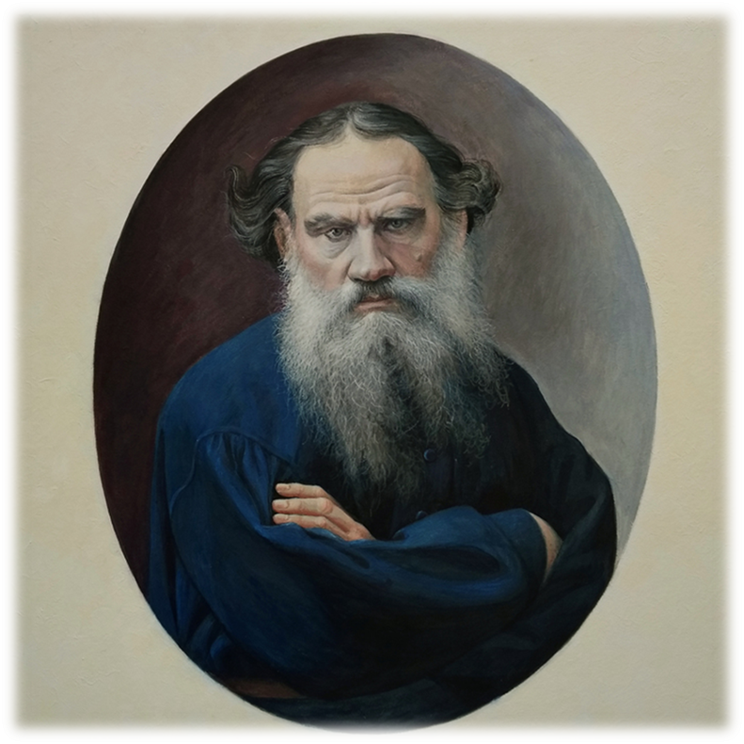
«…из всех наук, которые человек может и должен знать, главнейшая есть наука о том, как жить, делая как можно меньше зла и как можно больше добра; и из всех искусств - главнейшее есть искусство уметь избегать зла и творить добро…»
Л.Н. Толстой

Slide 3
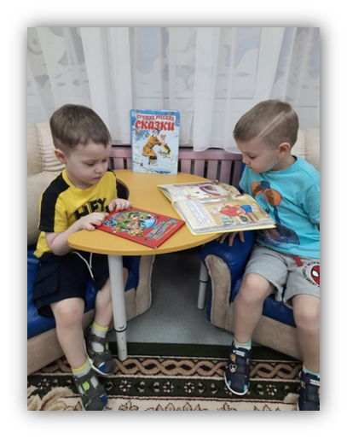
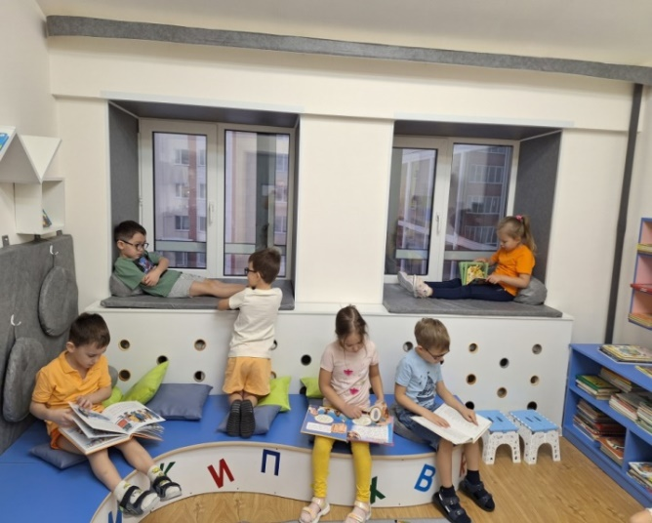
Актуальность
В дошкольном возрасте происходит активное накопление нравственного опыта. Систематическое духовно-нравственное воспитание ребенка с первых лет жизни обеспечивает его социальное развитие и гармоничное формирование личности.

Slide 4
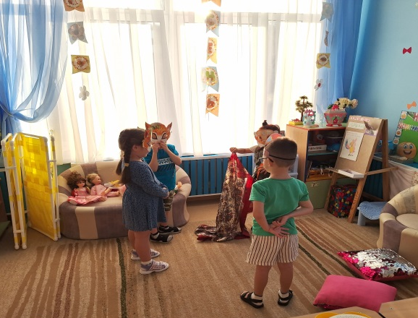
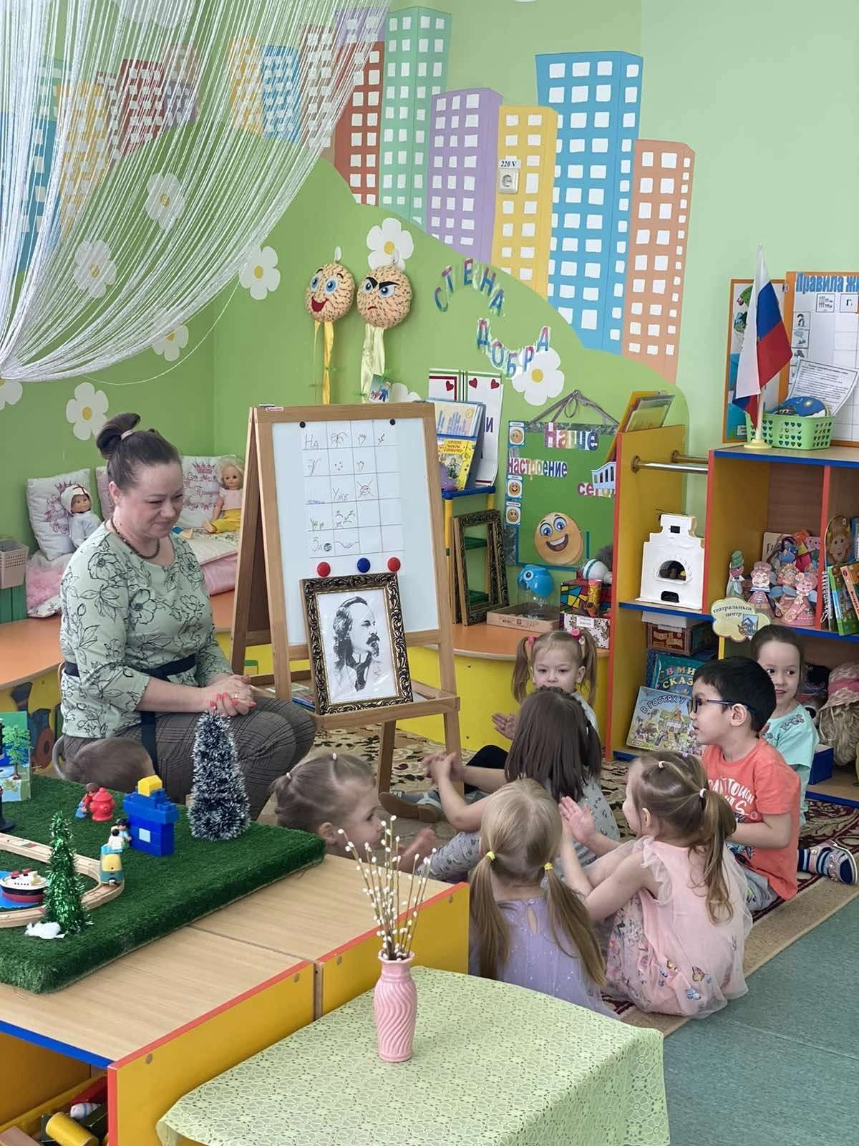
Театрализация
Беседа
Кодирование стихотворения

Slide 5
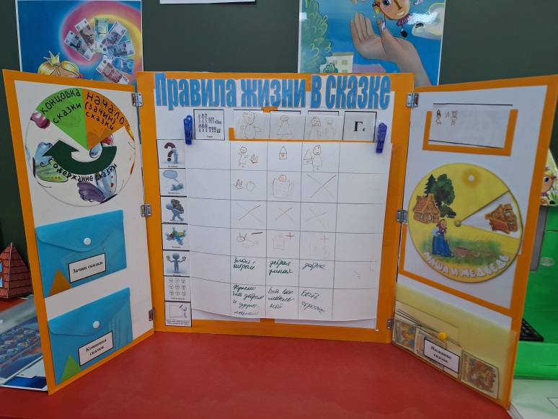
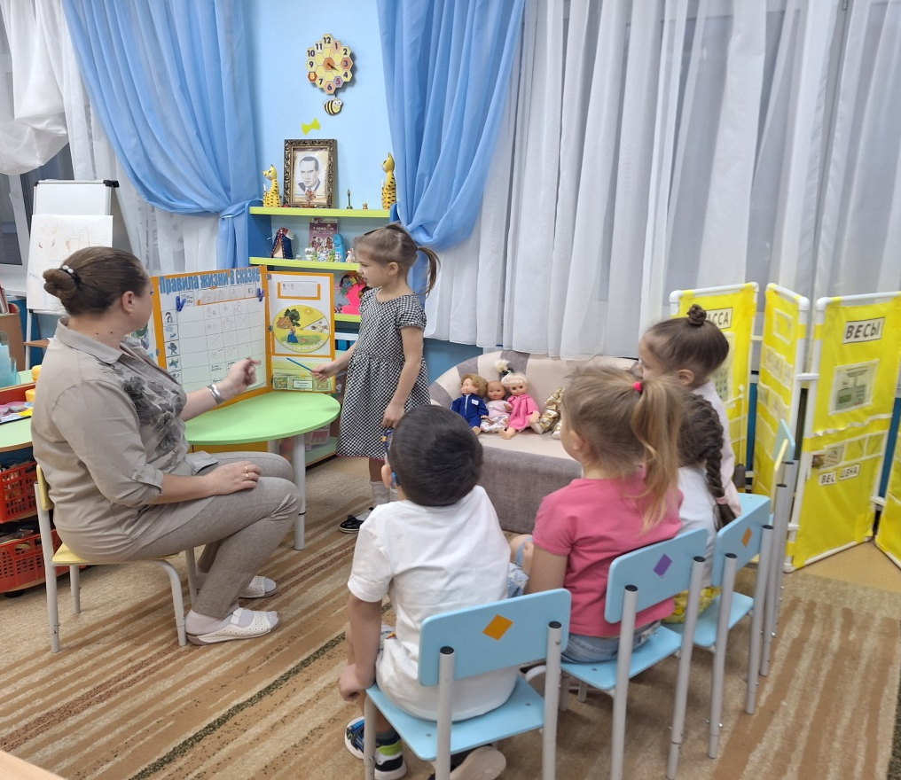
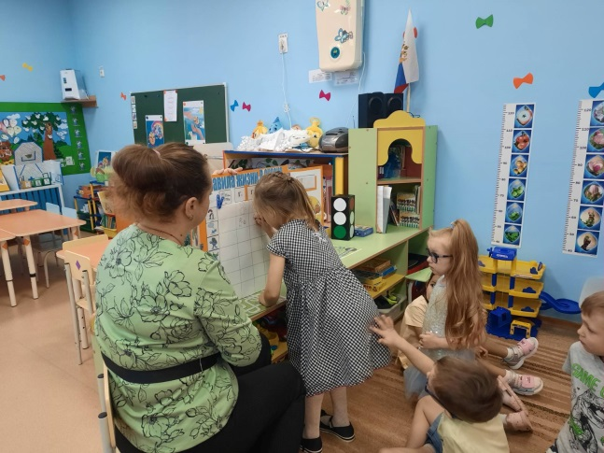
Работа с пособием «Окно – правила жизни в сказке» - анализ литературного произведения

Slide 6
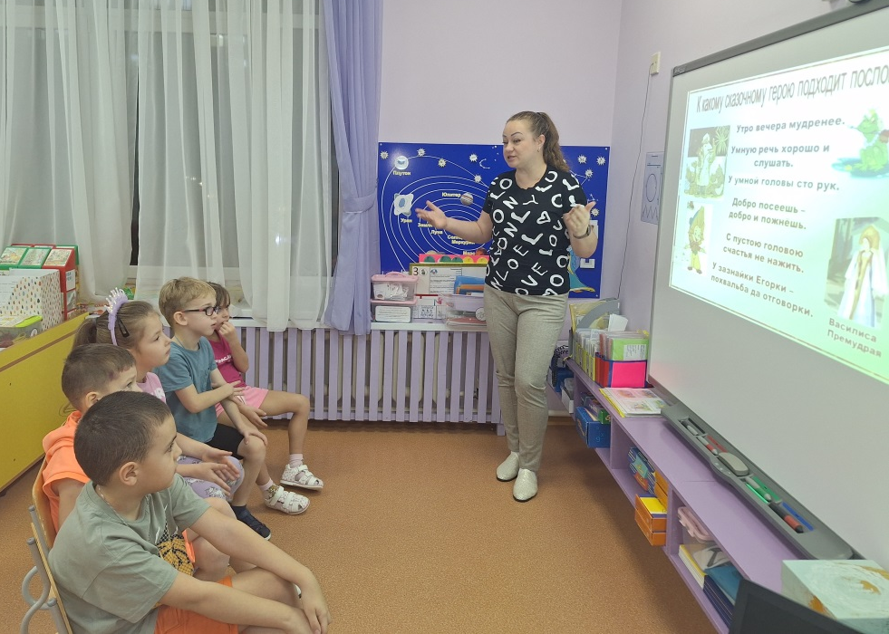
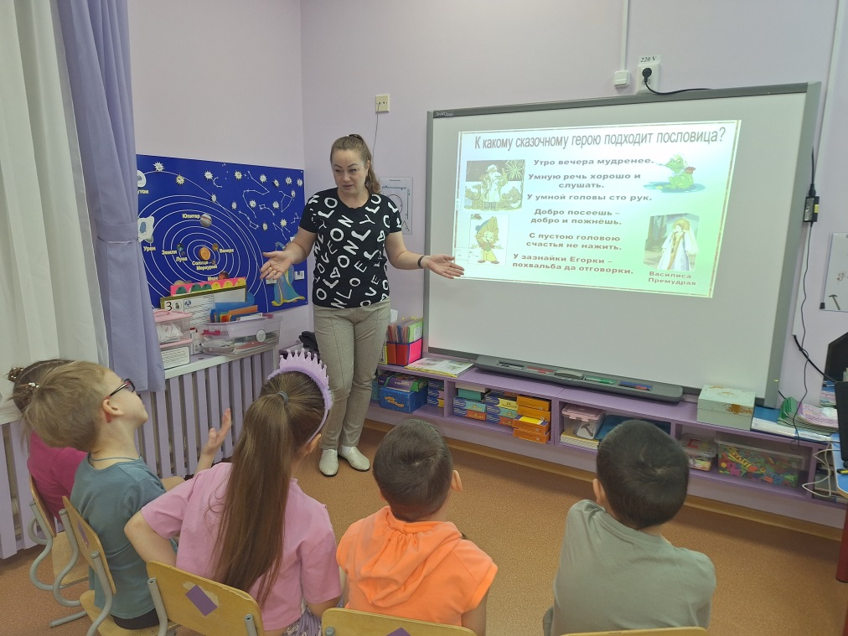
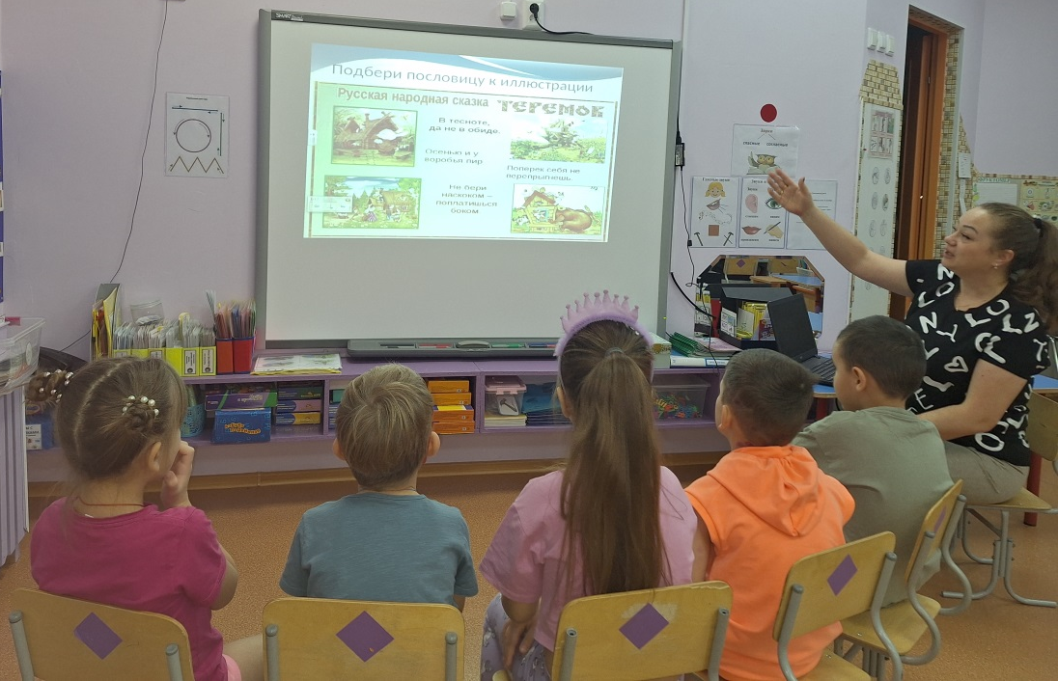
Работа с пословицами и поговорками

Slide 8
Благодарю за внимание!

